Slide 1


Des métadonnées libres pour le signalement de la documentation électronique

Slide 2


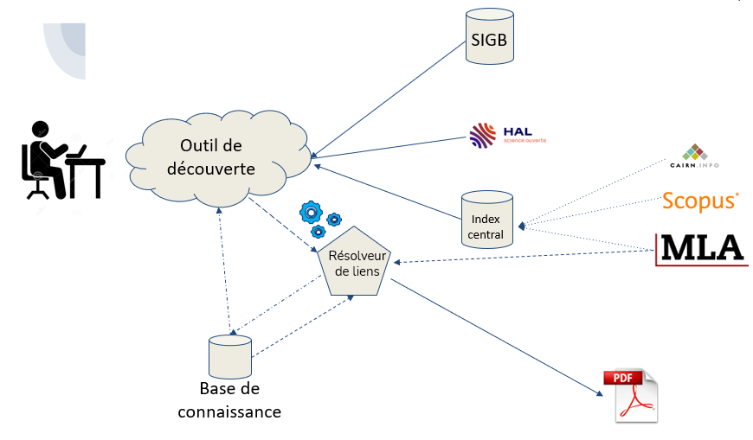
Bases de connaissances & Résolveurs de lien
La notion de base de connaissances est apparue avec le développement des résolveurs de liens
Le résolveur de liens génère un lien prévisible permettant l'accès à la ressource selon les droits attribués à l'usager
Deux types de bases de connaissances :
  Bases commerciales
  Bases institutionnelles/libres
Notes:
La notion de base de connaissances est apparue avec le développement des résolveurs de liens.
On part d’un besoin : l’usager qui, à partir de l’outil de découverte de son institution et de la citation d’un article, cherche à accéder au contenu de l’article cible via la plateforme de l’éditeur.
Le résolveur de liens cherche dans la base de connaissance quelles ressources de la bibliothèque de l’usager contiennent le document et comment on accède à chaque ressource, par un lien direct (open URL) au niveau de l’article ou au niveau du titre de la revue à partir duquel l’usager devra retrouver son article. Le résolveur de liens génère un lien prévisible permettant l'accès à la ressource selon les droits attribués à l'usager.
Deux types de bases de connaissances :
Les bases de connaissance commerciales, qui sont généralement fournies avec les outils de découverte et résolveurs de liens
Les bases de connaissance libres et/ou institutionnelles qui mettent à disposition des fichiers de métadonnées librement récupérables et exploitables

Slide 3
Les outils documentaires associés aux ressources électroniques
Base de connaissance :
base de données bibliographiques décrivant les collections commerciales / bouquets et leurs contenus au niveau titre d’ebook, revue et assimilés, et les données d’accès (états de collection, URLs…). Leur but : description catalographique succincte, gestion des accès.
Résolveur de liens :
outil informatique permettant de faire le lien entre une référence bibliographique (niveau divers : ebook, revue, mais surtout articles et chapitres) et le document disponible dans les collections de la bibliothèque (en électronique / en papier). S’appuie sur les informations de la base de connaissance.
Index central :
réservoir de métadonnées décrivant les collections commerciales / bases de données, essentiellement au niveau article / chapitre, fournies par les éditeurs / diffuseurs.
Outil de découverte :
Portail et moteur de recherche unique interrogeant potentiellement plusieurs sources (catalogue, base de connaissance, index central…) et les mettant à disposition des usagers finaux de manière unifiée.

Slide 4
BACON : un entrepôt de métadonnées de référence
Centraliser et diffuser des listes fiables et actualisées des titres composant les bouquets de ressources électroniques
Favoriser le partage des métadonnées entre les bibliothèques et les éditeurs
Coopération avec les éditeurs pour optimiser le signalement :
  Démarchage et collecte de fichiers
  Aide à la conception de fichiers Kbart
  Amélioration et enrichissement des métadonnées à la source
  Exposition des fichiers et suivi des mises à jour
  Attribution possible d’un label « qualité » garantissant la fiabilité des données diffusées
Notes:
Vocation Bacon : Être le réservoir de référence qui centralise et diffuse des listes fiables et actualisées de titres composant les bouquets de ressources électroniques auxquels souscrivent les établissements de l’ESR pour en faciliter l’accès.
Nous souhaitons optimiser le signalement des ressources électroniques en travaillant avec les éditeurs/fournisseurs qui nous transmettent leurs métadonnées.
Démarche pédagogique d’accompagnement, de la conception jusqu’à la transmission des fichiers.
Les fichiers exposés sont analysés à intervalle régulier pour vérifier leur conformité avec la recommandation KBART de la NISO sur laquelle BACON s'appuie. Cette analyse porte à la fois sur respect des critères techniques et formels de la recommandation et sur les métadonnées elles-mêmes.
Elle fait l’objet d’un rapport qui est transmis au fournisseur, pour correction des données à la source (nous ne modifions pas les fichiers kbart). Bacon enrichit les métadonnées à partir des données présentes dans le Sudoc (Issn par exemple) de façon à permettre aux éditeurs de proposer la meilleure qualité de données possible.
→ Cette démarche d’amélioration peut aboutir à l’attribution d’un label « qualité » affiché sur le site et qui certifie que l’Abes garantie la qualité des métadonnées exposées.

Slide 5
Les contenus de BACON
Plus de 1 000 bouquets de métadonnées exposés : revues électroniques, ouvrages numériques et assimilés, encyclopédies, autres documents à la marge (blogs, sites internet, rapports, vidéos)
Toutes les ressources électroniques qui intéressent l’ESR : en particulier les contenus des éditeurs scientifiques francophones auxquels les établissements sont abonnés
  Contenus non francophones : Groupements de commande & ressources signalées dans l’enquête ERE (Couperin)
Deux types de fichiers pour deux types d’informations
  Liste exhaustive des ressources proposées sur une plateforme :
    Les fichiers « masterlist » : « All Titles » et « All Journals »
  Les offres commerciales des éditeurs/diffuseurs
    Les « packages » = un fichier Kbart par offre commerciale
Notes:
Contenus Cible : l'ensemble des bouquets souscrits auprès des fournisseurs par les établissements de l'Enseignement supérieur et de la recherche → Bacon comprend donc l’ensemble des éditeurs/fournisseurs scientifiques francophones.
Mais aussi les principaux fournisseurs mondiaux dont la production intéressent les établissements de l’ERE. Bacon s’appuie sur les résultats de l’enquête ERE (Enquête sur les Ressources Electroniques) menée par le consortium Couperin pour déterminer les contenus non-FR à intégrer
1056 bouquets, dont + de 200 aux données labellisées

Slide 6
D’où viennent les métadonnées de BACON ?
Circuits de signalement Abes : pour les licences nationales acquises par l’Abes pour l’ensemble des établissements français
Contenus francophones : en direct avec les producteurs de contenus (éditeurs, diffuseurs) ou via les négociateurs Couperin
Contenus étrangers : sites internet des producteurs de contenus (éditeurs, diffuseurs) ou base de connaissance anglaise KB+
Partenaires : BnF (Gallica, Retronews), Mir@bel (DOAJ, Episciences), établissements de l’ESR (SCDI de Montpellier pour Cyberlibris)
Notes:
Bacon s’attache à exposer les bouquets correspondant aux acquisitions réalisées par l’Abes dans le cadre des groupements de commandes ou des achats en Licences Nationales (ISTEX, CollEx-Persée). Les fichiers ISTEX sont générés au sein de l’Abes, à partir des listes contractuelles transmises par les négociateurs.

Slide 7
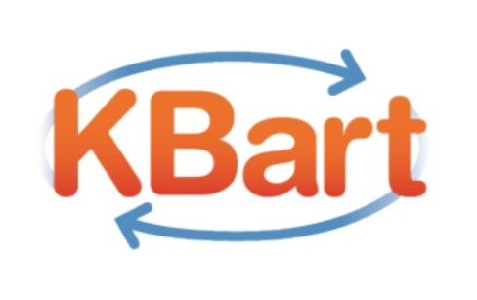

La recommandation KBART: un signalement précis et fiable des ressources électroniques
Kbart : Knowledge bases and related tools – Bases de connaissance et outils associés)
Recommandation créée par la NISO (Organisme américain de normalisation de l'information) entrée en vigueur en 2010, mise à jour en 2014.
Décrire simplement les accès aux ressources électroniques
  Fichier tabulé au format .txt, encodé en utf-8
  Nom de fichier standardisé
  25 colonnes ordonnées
Ce format n’expose pas de données bibliographiques :
  Titre → Identifiants → Dates (accès) → URL → Conditions d’accès
Licence CC0
les métadonnées BACON sont librement réutilisables sans avoir à préciser leur origine.
Notes:
Recommandation développée en 2010 (mise à jour en 2014) par la NISO dédiée au signalement et à la gestion des accès aux périodiques et ebooks.
Fichiers kbart fondés sur des critères techniques très basiques :
Fichier .txt
Séparateur : tabulation
Encodage en utf-8
Nom de fichier standardisé
25 colonnes normalisées
Différents champs renseignés dans un fichier Kbart en fonction du type de ressource.
Ce format n’expose pas de données bibliographiques et contient uniquement des infos qui relèvent du niveau titre
→ 1 ligne par ressource ou par type d’accès (par ex. si une partie de l’état de collection seulement est accessible, on aura une ligne décrivant le contenu en accès restreint et une ligne décrivant le contenu en libre accès)

Slide 8
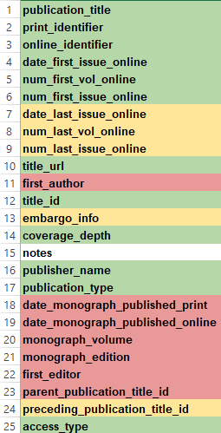
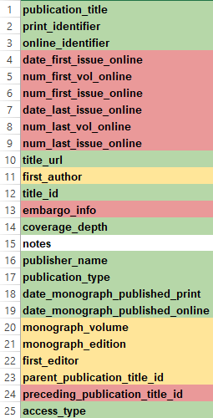


ressources continues
monographies

Slide 9

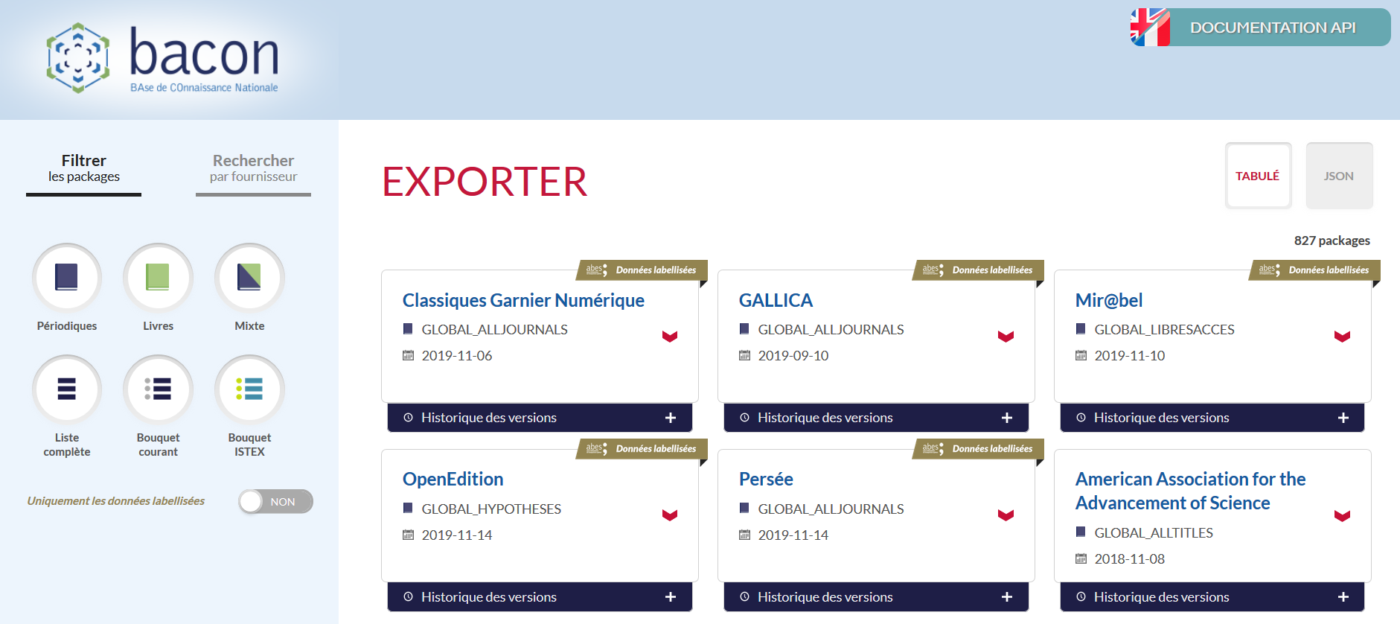

Exporter les données de BACON https://bacon.abes.fr/exporter.html
Notes:
DEMO : montrer fichier Gallica, Persée
Filtrer les package : critères de tri sous forme de boutons qu'il est possible d'activer ou de désactiver par simple clic.
Type de ressources (périodiques, livres électroniques ou contenu mixte)
bouquet commercialisé auprès de l'ESR (Bouquet courant) ou Licences nationales (Bouquet ISTEX).
« Liste complète » correspond aux masterlists.
packages labellisés
Recherche par fournisseur : par saisie ou recherche dans la liste déroulante
Export selon deux formats possibles : fichier tabulé, conforme à la recommandation Kbart ou fichier JSON
Il suffit ensuite de cliquer sur la flèche rouge du package désiré, pour lancer le téléchargement de sa version la plus récente. L'historique des versions est accessible depuis le menu déroulant associé aux packages.

Slide 10

Une base interrogeable par des webservices
List : Affiche tous les fichiers disponibles dans BACON
  https://bacon.abes.fr/list
Package2KBart : Télécharge le fichier Kbart mentionné dans l’URL
  https://bacon.abes.fr/package2kbart/BNF_GLOBAL_GALLICA-ALLJOURNALS
Id2KBart : Mentionne tous les fichiers dans lesquels se trouvent une ressource indiquée dans l’URL (ISSN ou ISBN)
  https://bacon.abes.fr/id2kbart/2104-3728.xml
https://bacon.abes.fr/id2kbart/978-0-7923-0647-4.xml
Suivre les évolutions de BACON:
  Un flux RSS permet d’être informé de l’ajout de nouveaux packages : https://bacon.abes.fr/rss
  Liste mensuelle des nouveaux fichiers et des fichiers supprimés : https://documentation.abes.fr/bacon/co/SuivreEvolutionsDeLaBase.html

Slide 11
Quels usages aux contenus de BACON ?
Alimenter les bases de connaissance et paramétrer les outils de découverte
  Permettre l’accès aux ressources électroniques via des métadonnées de bonne qualité
Aide à la politique documentaire et à la prise de décision
  Connaître les modalités d’accès d’un titre chez tous ses diffuseurs
  Comparer les offres, suivre l’évolution d’un bouquet
  Argumenter une négociation
Récupérer des listes de titres en vue d’une exemplarisation de masse dans le Sudoc
Notes:
→ Alimenter les bases de connaissance et outils de découverte en signalant et facilitant les accès aux ressources à partir de métadonnées à jour et de bonne qualité.
Permettre l’amélioration des métadonnées fournies par les éditeurs
Offrir plus de transparence dans les offres des éditeurs et leurs modalités d’accès : savoir où est disponible un titre, pour quelle couverture chronologique et à quelle condition (gratuit, payant, avec une barrière mobile)
Permettre d’identifier l’offre la plus intéressante pour un titre

Slide 12
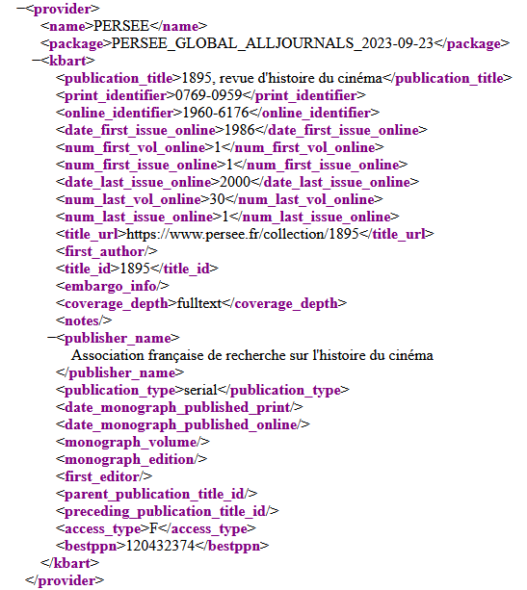
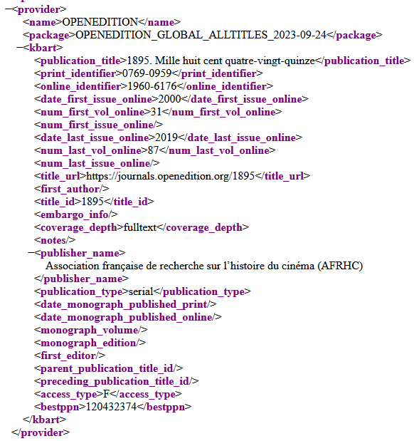
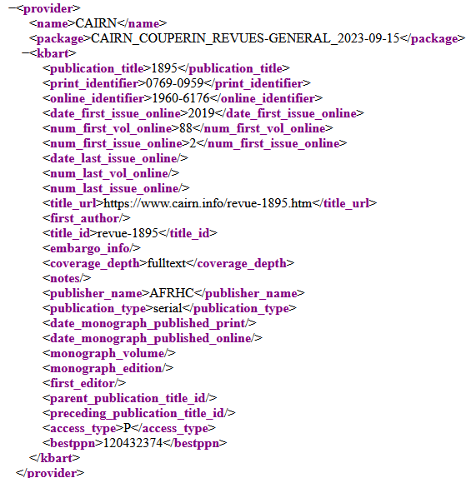
Focus : webservice id2kbart
https://bacon.abes.fr/id2kbart/1960-6176.xml
ISSN 1960-6176 : « 1895 »
Persée (1986 - 2000)
OpenEdition (2000 - 2019)
Cairn (2019 - …)
Notes:
Exemple d’utilisation du WS id2Kbart :
prend en entrée un identifiant issn ou ISBN (papier ou électronique) et donne en sortie la liste de toutes les lignes Kbart des bouquets correspondant , offrant ainsi aux acquéreurs les différents modes d’accès possibles d’une même ressource pour une période donnée.

Slide 13


Les Responsables CR & Bacon
Contribuer à la promotion de Bacon
Sensibiliser les éditeurs/diffuseurs sur la qualité des métadonnées
Participer à l’amélioration des données de Bacon en signalant les erreurs rencontrées :
https://stp.abes.fr/node/3?origine=Bacon
bacon@abes.fr
Notes:
→ Les Responsables CR ont un rôle important dans la communication autour de Bacon et notamment pour promouvoir cet outil auprès des professionnels en établissement.
Rôle de sensibilisation auprès des éditeurs/diffuseurs car malheureusement tous ne jouent pas le jeu de la transparence optimale dans la transmission des données. Nous savons par expérience qu’une demande portée par les utilisateurs directs des données de Bacon a bien plus de poids auprès d’eux que si elle émane directement de nous.
Enfin, parce qu’une erreur est toujours possible mais que nous tenons à nous améliorer, nous vous incitons à nous faire remonter toutes les erreurs que vous pourrez rencontrer dans nos fichiers Kbart : identifiants manquants/erronés, liens invalides, dates d’états de collection incorrectes … en créant un ticket sur le guichet d’assistance AbesSTP.

Slide 14

Des Questions ?

